Slide 1


Moravskoslezské inovační centrum Ostrava, a.s.

Slide 2
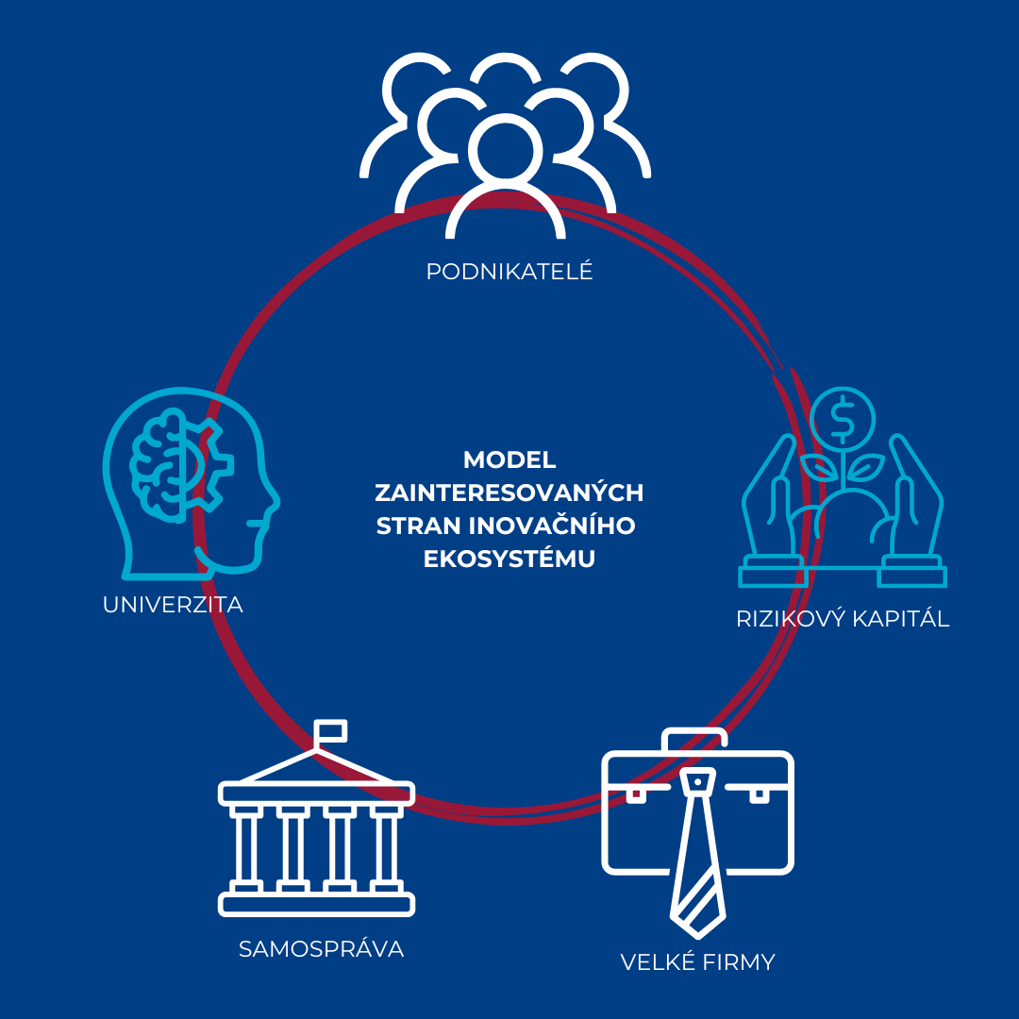
Rozvoj inovačního ekosystému MSK
# nové firmy s vysokou přidanou hodnotou
# atraktivní příležitosti pro talentované lidi
# více lidí ve výzkumu a vývoji
# růst mezd ve firmách

Slide 3
Struktura aktivit MSIC
Rozvoj inovačního ekosystému MSK
Startupy
(inkubace, akcelerace, rizik. kapitál)
Inovace
(koučink, mentoring, technologie)
Spolupráce
(RIS MSK, ProjDev, B2S)
Talent management
(vzdělávání, expats, marketing)
Učení se
Ověření
Růst
Idea
Design

Slide 4
Talent Attraction Management

Slide 5


Strategie rozvoje MSK (hrajeMSKrajem)

Slide 6
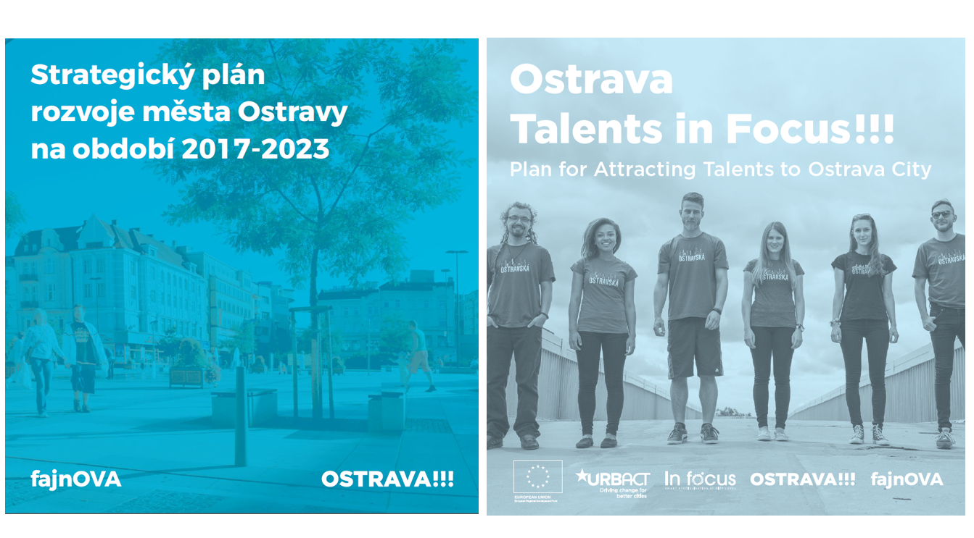
Strategický plán rozvoje
Ostravy (fajnOVA)

Slide 7

Metodika

Slide 8
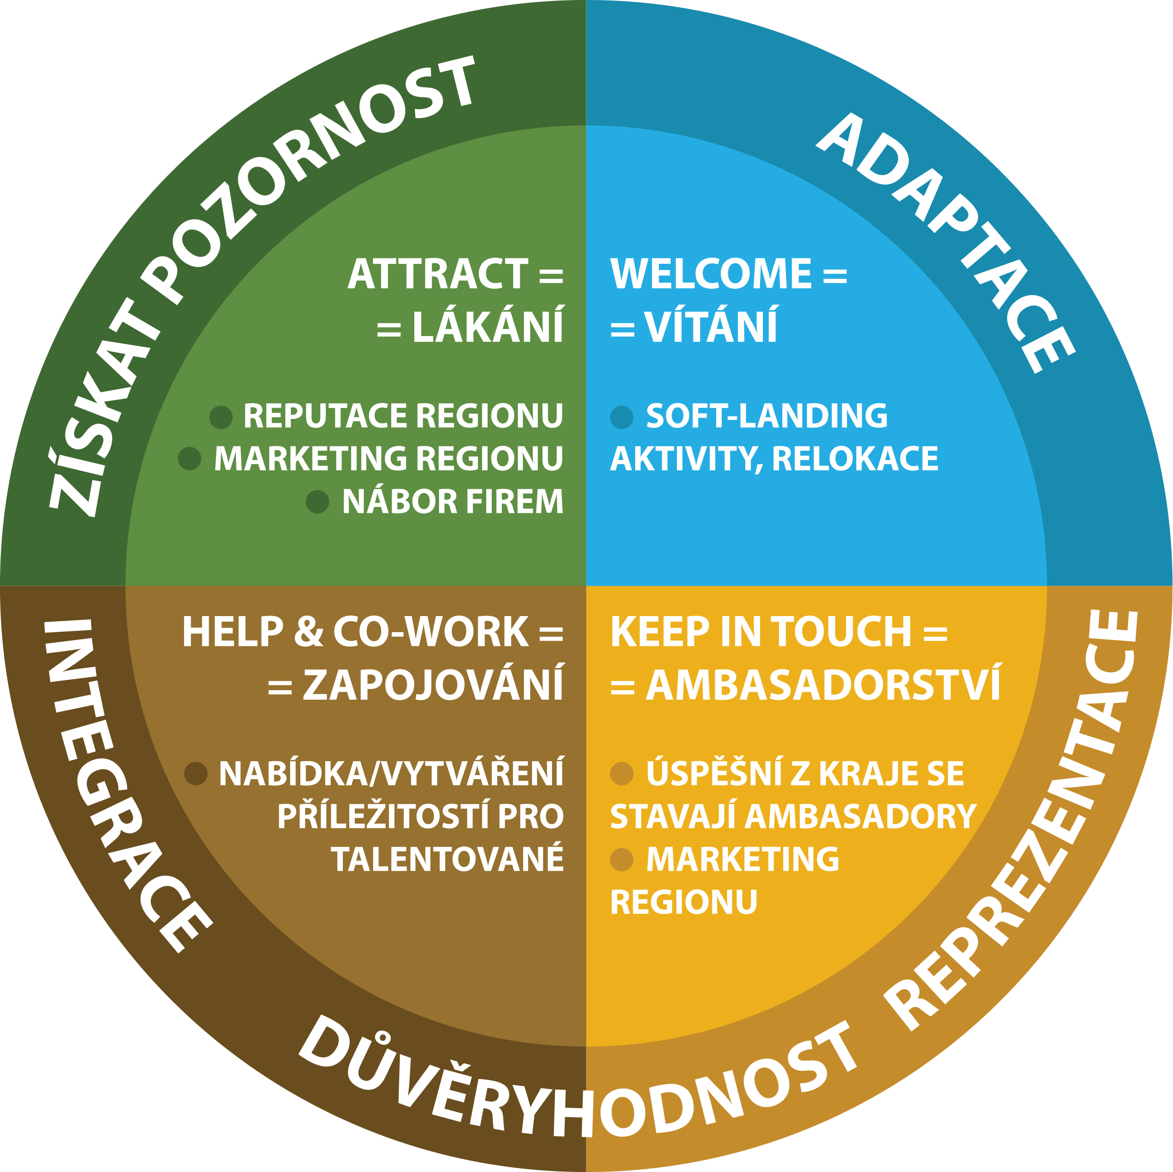
Metodika

Slide 9

Cílová skupina

Slide 10






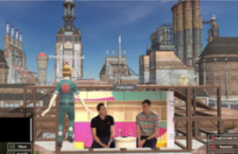
Realizoval MSIC
Ambassador programme
MarKom Strategie
WorkInCzechia
Cool Valley

Slide 11

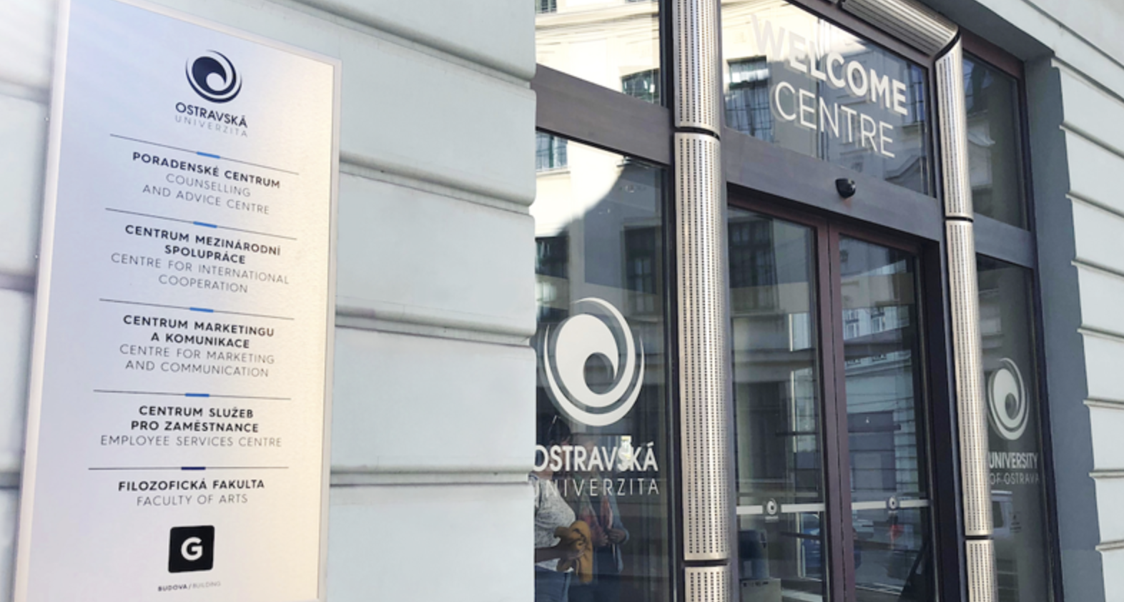
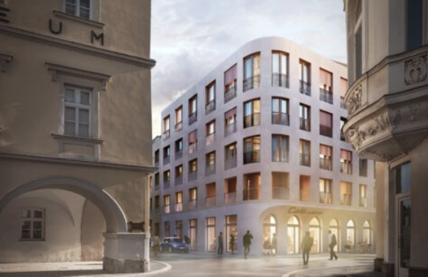
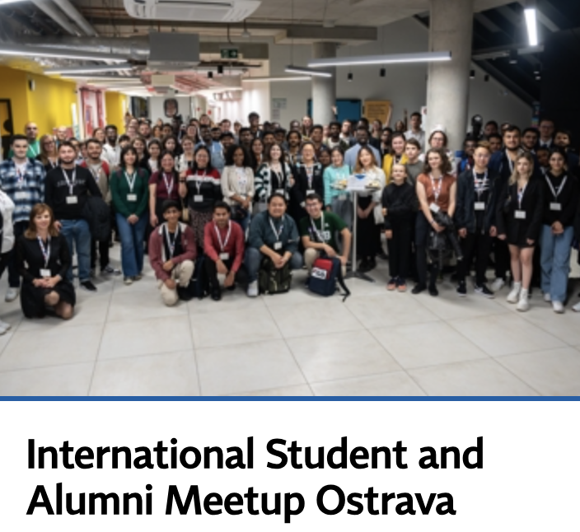





Partneři realizovali např.

Slide 12

Co se nepovedlo?
Ambassador programme
MarKom Strategie
WorkInCzechia
Ostravské velvyslanectví v Praze
Creative Class
Benchmark

Slide 13
MSIC a plán 2024+: stát se orchestrátorem a aktualizovat RIS
MarKom Strategie
Work in MSK
Místo pro nové začátky
Post_doc
Ambassador programme v ČJ a v AJ
Creative Platform
Benchmark

Slide 14
MSIC Ostrava, a.s.
Alena Danielová
+420 730181891
alena.danielova@ms-ic.cz

Slide 15
Back up
Nulové nebo kladné migrační do roku 2023/2030 (InFocus, OVA)
Počet cizinců - 15 500 do roku 2030 (OVA) - 21 t
Počet VŠ studentů - zastavit trend poklesu do roku 2023 (OVA) - OSU
Počet studentů VŠ s bydlištěm mimo MS kraj - zvýšení do roku 2023 (OVA) - x
Zvýšení počtu R&D pracovníků v podnikovém sektoru (mezi 3 nejrychleji rostoucími regiony) (RIS3) -
Počet absolventů odcházejících z regionu (MSK) - x
Počet zaměstnaných cizích státních příslušníků v MSK podle zaměstnání/podle odvětví (MSK) – 30 t + 22 t UA

